Slide 2
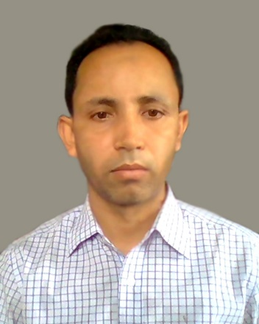
পাঠ পরিচিতি
নামঃ শেখ মোহাম্মদ আজিজুল হক
সহকারি শিক্ষক
মির্জাপুর উচ্চ বিদ্যালয়
শ্রীমঙ্গল,মৌলভীবাজার ।
শ্রেণিঃ অষ্টম
বিষয়ঃ গণিত
সময়ঃ ৪৫ মিনিট

Slide 3
মনযোগ দিয়ে পড়
Eএক ব্যক্তি ব্যাংকে ১০০ টাকা জমা রাখে,ব্যাংক এক বছর পর তাকে ১১০ টাকা দেয়। অতিরিক্ত ১০ টাকাকে গণিতের ভাষায় কী বলে?
উত্তর--------

Slide 4
আজকের পাঠ
অধ্যায়-দ্বিতীয়
সরল মুনাফা

Slide 5
শিখন ফল
এই পাঠ শেষে শিক্ষার্থীরা-----
১।মুনাফা কী বলতে পারবে;
২।সরল মুনাফার নিয়ম ব্যাখ্যা করতে পারবে
৩। সরল মুনাফা সম্পর্কিত সমস্যার সমাধান করতে পারবে।

Slide 6
মুনাফা কী?
প্রচলিত অর্থে মুনাফা বলতে ব্যবসায়ের মোট আয় এবং মোট ব্যয়ের পার্থক্যকে বুঝায়।
সুদ ব্যবসায়ের মোট আয় এবং মোট ব্যয় খাতের হিসাবকেই মুনাফা বলে।
সহজ কথায়,মূলধনের সাথে অতিরিক্ত টাকাকেই মুনাফা বলে।

Slide 7
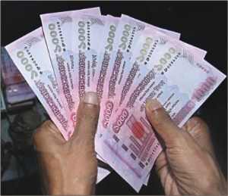
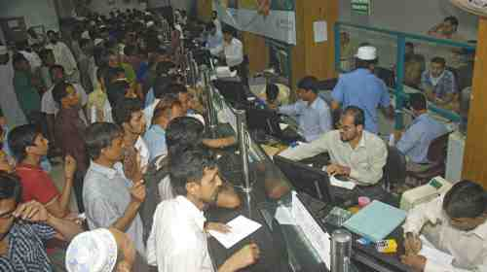
মূলধন
ব্যাংকে বিনিয়োগ

Slide 8
মুনাফা অংকের সংক্ষেতিক চিহ্ন
মূলধন বা আসল = p (principal)
মুনাফার হার = r (rate of interest)
সময় =n (time)
মুনাফা= I (profit)
সবৃদ্ধিমূল বা মুনাফা আসল = A (Total amount)
মুনাফা আসল
=
আসল
+
মুনাফা
অর্থাৎ
A
=
p
+
I

Slide 9
একক কাজ
সাংক্ষেতিক চিহ্ন পূর্ণ শব্দ লেখ।
p=
I=
N=
R=

Slide 10
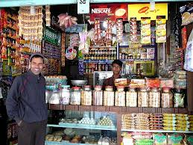
অনুশীলন ঃ ২.১
খুচরা বিক্রেতা

Slide 11
অনুশীলনীঃ২.1
সমস্যাঃ 4
বার্ষিক শতকরা মুনাফার হার ১০.৫০ টাকা হলে,2000 টাকার ৫ বছরের মুনাফা কত হবে ?

Slide 12
P= ২০০০ টাকা
N= ৫ বছর
R= ১০.৫০%
=১০.50/100
সরল মুনাফা I = prn
=2000 x 5 x 10.50/100
=1050 টাকা
উত্তর ১০৫০ টাকা

Slide 13
জোড়ায় কাজ
মুনাফা কাকে বলে লেখ ?
সরল মুনাফা কাকে বলে লেখ?

Slide 14
মূল্যায়ন
১। মুনাফাকে বলে?
২। ৮% বলতে কী বুঝ?

Slide 15
বাড়ির কাজ
৫। বার্ষিক মুনাফা শতকরা ১০ টাকা থেকে কমে ৮ টাকা হলে ৩০০০ টাকার ৩ বছরের মুনাফা কত কম হবে ?

Slide 16
সবাইকে ধন্যবাদ

